Slide 1
16-1
These materials are by the Kongki Ka Project and are made available to you under the terms of the Creative Commons Attribution ShareAlike license 4.0.
You have permission to share and redistribute these materials in any format and to make reasonable revisions and adaptations of this translation, provided that:
You include the above licence and source information.
If you redistribute these materials or create derivatives, you must distribute your contributions under the same license as the original.
The Holy Bible, Berean Standard Bible, BSB is produced in cooperation with Bible Hub, Discovery Bible, OpenBible.com, and the Berean Bible Translation Committee. This text of God's Word has been dedicated to the public domain.
Tibetan text is from the The Holy Bible in Modern Literary Tibetan, New Tibetan Bible translation.
This translation is made available under the terms of the Creative Commons Attribution-NonCommercial-NoDerivatives 4.0 International license.
Notes:
ch

Slide 2
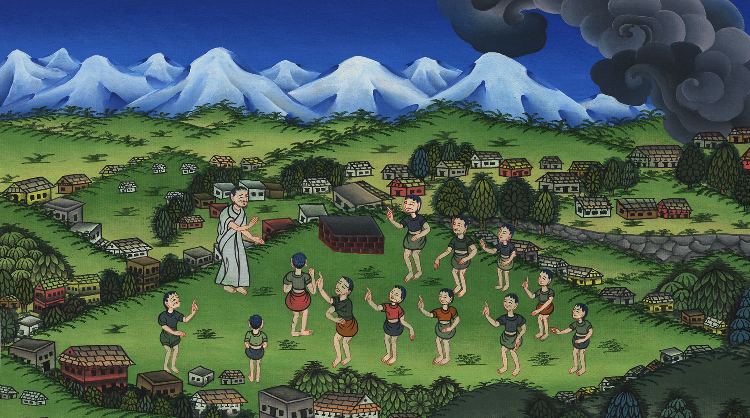
སཱ་མུ་ཨེལ་དང་པོ 8
མི་མང་ལ་རྒྱལ་པོ་ཞིག་དགོས་པ།

Slide 3
1. People demand a King - 1 Samuel 8:4-22 (Left Top)
སཱ་མུ་ཨེལ་དང་པོ 8
མི་མང་ལ་རྒྱལ་པོ་ཞིག་དགོས་པ།
Notes:
16 Saul
1. People demand a King - 1 Samuel 8:4-22 (Left Top)
2. Samuel anoints Saul – 1 Samuel 9:1 – 10:9 (Right Top)
3. Election of Saul as King – 1 Samuel 10:17-27 (Right Center)
4. Address at Gilgal - 1 Samuel 11:14 – 12:25 (Right Bottom)
5. Saul doesn’t wait for Samuel – 1 Samuel 13:5-14 (Left Bottom)
6. Saul’s Disobedience – 1 Samuel 15:1-35 (Left Center)
7. Samuel anoints David – 1 Samuel 16:1-14 (Center)

Slide 4
སཱ་མུ་ཨེལ་དང་པོ 8
མི་མང་ལ་རྒྱལ་པོ་ཞིག་དགོས་པ།
This work is licensed under a Creative Commons Attribution-ShareAlike 4.0 International License

Slide 5
4So all the elders of Israel gathered together and came to Samuel at Ramah.
4དེ་ནས་ཡེས་ར་ཨེལ་གྱི་རྒན་པོ་ཐམས་ཅད་འཛོམས་ནས་རཱ་མ་གྲོང་ཁྱེར་དུ་སཱ་མུ་ཨེལ་གྱི་དྲུང་དུ་སླེབས་ཏེ།

Slide 6
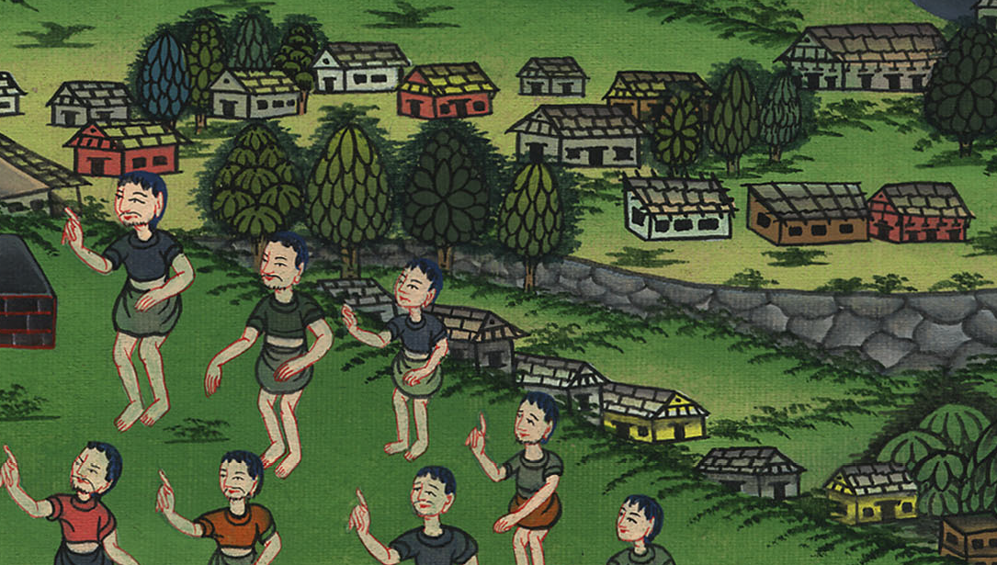
སཱ་མུ་ཨེལ་དང་པོ 8:4

Slide 7
5“Look,” they said, “you are old, and your sons do not walk in your ways. Now appoint a king to judge us like all the other nations.”
5དེ་དག་གིས་ཁོ་ལ། ལྟོས་དང་། ཁྱེད་ནི་ལོ་ན་རྒས་ཤིང་ཁྱེད་ཀྱི་བུ་གཉིས་ནི་ཁྱེད་ཀྱི་ལམ་ལ་མི་འགྲོ་བས། ད་ནི་ངེད་ཅག་ལ་རྒྱལ་ཁབ་གཞན་ཐམས་ཅད་བཞིན་དུ་སྲིད་སྐྱོང་བའི་རྒྱལ་པོ་ཞིག་གནང་བར་མཛོད་ཅེས་ཞུས།

Slide 8
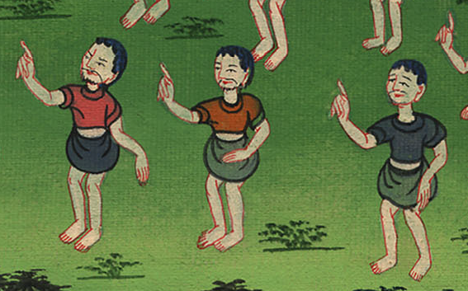
སཱ་མུ་ཨེལ་དང་པོ 8:5

Slide 9
6But when they said, “Give us a king to judge us,” their demand was displeasing in the sight of Samuel; so he prayed to the Lord.
6དེ་དག་གིས་ངེད་ཅག་ལ་སྲིད་སྐྱོང་བའི་རྒྱལ་པོ་ཞིག་གནང་བར་མཛོད་ཅེས་ཞུས་པས། སཱ་མུ་ཨེལ་གཏམ་དེ་ལ་མི་དགའ་བར་གྱུར་ནས་དཀོན་མཆོག་ཡ་ཝཱེ་ལ་སྨོན་ལམ་བཏབ།

Slide 10
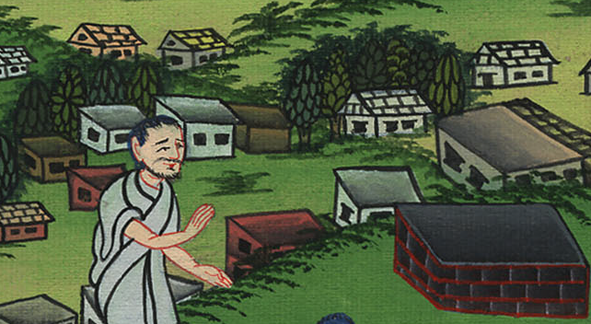
སཱ་མུ་ཨེལ་དང་པོ 8:6

Slide 11
7And the Lord said to Samuel, “Listen to the voice of the people in all that they say to you. For it is not you they have rejected, but they have rejected Me as their king.
7དེ་ནས་དཀོན་མཆོག་ཡ་ཝཱེས་སཱ་མུ་ཨེལ་ལ་འདི་སྐད་དུ། མི་རྣམས་ཀྱིས་ཁྱོད་ལ་ཇི་ལྟར་སྨྲས་པ་བཞིན་དུ་སྒྲུབས་ཤིག རྒྱུ་མཚན་ནི། དེ་དག་གིས་ཁྱོད་རང་གཡུགས་པ་མ་ཡིན་པར། ང་རང་རྒྱལ་པོའི་གོ་ས་དེར་མ་བཞག་པར་དོར་བ་ཡིན།

Slide 12
སཱ་མུ་ཨེལ་དང་པོ 8:7

Slide 13
8Just as they have done from the day I brought them up out of Egypt until this day, forsaking Me and serving other gods, so they are doing to you.
8བདག་གིས་མི་འདི་རྣམས་ཨེ་ཅིབ་ཡུལ་ནས་ཕྱི་རུ་ཁྲིད་པ་ནས་དེ་རིང་གི་བར་དུ་དེ་དག་གིས་ང་རང་སྤངས་ཏེ་ལྷ་གཞན་རྣམས་བསྟེན་པ་ཡིན། བྱ་བ་དེ་ལྟ་བུ་དེ་དག་གིས་ཁྱོད་ལ་ཡང་བྱེད་ངེས།

Slide 14
སཱ་མུ་ཨེལ་དང་པོ 8:8

Slide 15
9Now listen to them, but you must solemnly warn them and show them the manner of the king who will reign over them.”
9དེའི་ཕྱིར་མི་རྣམས་ཀྱི་སྐད་ལ་ཉོན་ཅིག འོན་ཀྱང་མ་འོངས་པ་ན་དེ་དག་ལ་སྲིད་བྱེད་པའི་རྒྱལ་པོའི་བྱེད་སྟངས་ཐམས་ཅད་གསལ་པོར་འཆད་དགོས་ལ་ཉེན་བརྡ་ཡང་ཐོངས་ཤིག་ཅེས་གསུངས་སོ། །

Slide 16
སཱ་མུ་ཨེལ་དང་པོ 8:9

Slide 17
10So Samuel spoke all the words of the Lord to the people who were asking him for a king.
10ཡང་སཱ་མུ་ཨེལ་གྱིས་དཀོན་མཆོག་ཡ་ཝཱེའི་གསུང་ཐམས་ཅད་ནི་རྒྱལ་པོ་དགོས་ཞུ་མཁན་གྱི་མི་རྣམས་ལ་འདི་ལྟར་སྨྲས་པ་སྟེ།

Slide 18
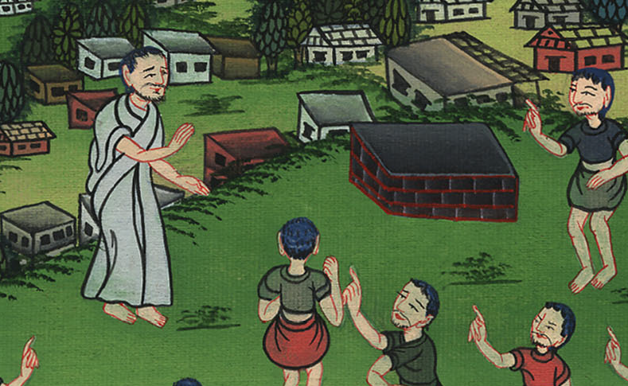
སཱ་མུ་ཨེལ་དང་པོ 8:10

Slide 19
11He said, “This will be the manner of the king who will reign over you: He will take your sons and appoint them to his own chariots and horses, to run in front of his chariots.
11ཁྱོད་རྣམས་ལ་སྲིད་བྱེད་པར་འགྱུར་བའི་རྒྱལ་པོ་དག་གི་བྱེད་སྟངས་ནི་འདི་ལྟར་ཡིན། ཁོང་གིས་ཁྱོད་ཅག་གི་བུ་རྣམས་བསྡུས་ནས་རང་གི་ཤིང་རྟ་འདེད་མཁན་ནམ་རྟ་པར་བསྐོས་ཏེ། རྒྱལ་པོའི་སྲོག་སྲུང་བའི་ཆེད་དུ་ཁོང་གི་ཤིང་རྟའི་མདུན་དུ་རྒྱུག་པར་འགྱུར།

Slide 20
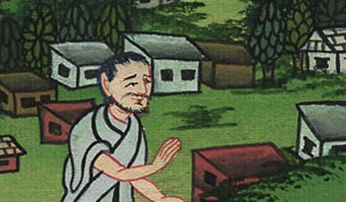
སཱ་མུ་ཨེལ་དང་པོ 8:11

Slide 21
13And he will take your daughters to be perfumers, cooks, and bakers.
13ཡང་ཁོང་གིས་ཁྱོད་ཅག་གི་བུ་མོ་རྣམས་ནི་སྤོས་ཆུ་བཟོ་མཁན་དང་། གསོལ་ཐབ་མཁན་དང་། བག་ལེབ་སྲེག་མཁན་བཅས་སུ་བྱེད་དོ། །

Slide 22
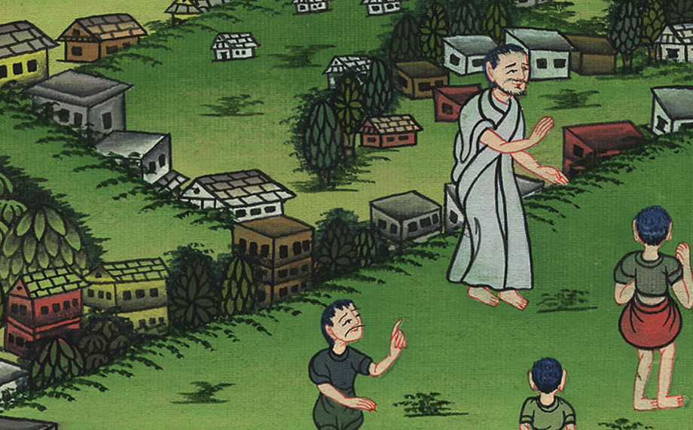
སཱ་མུ་ཨེལ་དང་པོ 8:13

Slide 23
14He will take the best of your fields and vineyards and olive groves and give them to his servants.
14ད་དུང་ཁྱོད་རྣམས་ཀྱི་ཞིང་དང་རྒུན་འབྲུམ་ར་བ་དང་སྐྱུ་རུ་རའི་ཚལ་ཤིན་ཏུ་བཟང་པོ་རྣམས་ཕྲོགས་ནས། ཁོང་གི་བློན་པོ་རྣམས་ལ་གཏོང་བར་བྱེད།

Slide 24
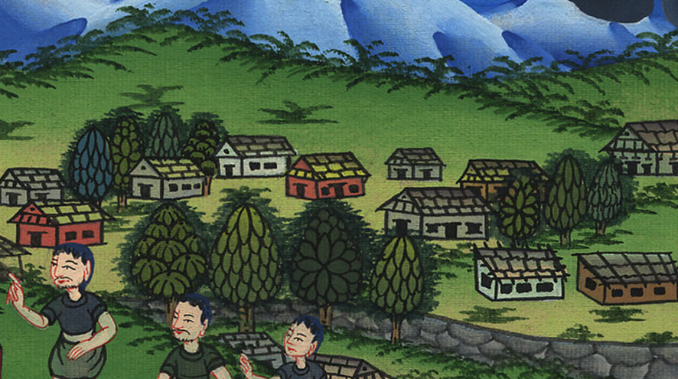
སཱ་མུ་ཨེལ་དང་པོ 8:14

Slide 25
17He will take a tenth of your flocks, and you yourselves will become his slaves.
17ཡང་ཁོང་གིས་ཁྱོད་ཚོའི་ར་ལུག་གི་ཁྱུ་ལས་བཅུ་ཆའི་གཅིག་བླངས་ཏེ་ཁྱོད་རྣམས་ནི་ཁོང་གི་གཡོག་པོར་འགྱུར།

Slide 26
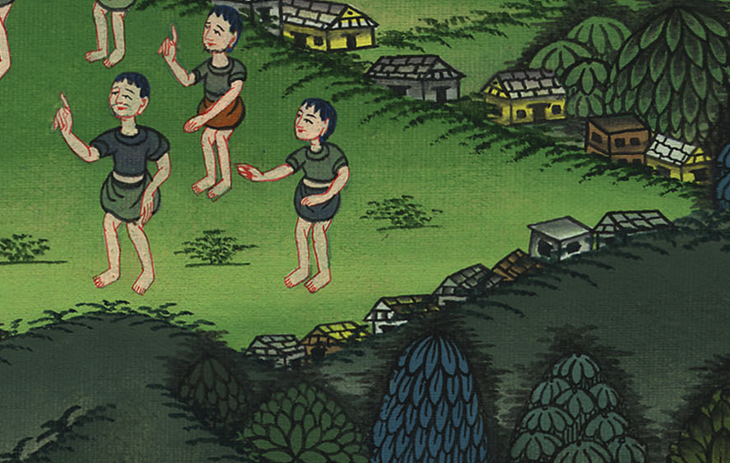
སཱ་མུ་ཨེལ་དང་པོ 8:17

Slide 27
18When that day comes, you will beg for relief from the king you have chosen, but the Lord will not answer you on that day.”
18ཉིན་དེ་ལ་ཁྱོད་རྣམས་ཀྱིས་རང་གིས་བསྐོས་པའི་རྒྱལ་པོའི་ཕྱིར་དུ་ངུ་འབོད་བྱེད་ཅིང་། དཀོན་མཆོག་ཡ་ཝཱེས་ཉིན་དེར་ཁྱོད་རྣམས་ལ་གསན་པར་མི་བྱའོ་ཞེས་སྨྲས་སོ། །

Slide 28
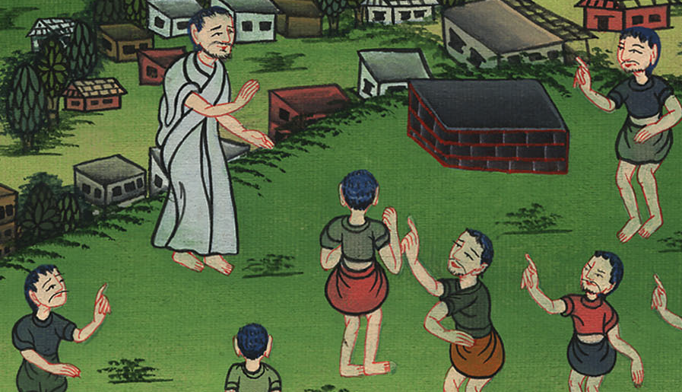
སཱ་མུ་ཨེལ་དང་པོ 8:18

Slide 29
19Nevertheless, the people refused to listen to Samuel. “No!” they said. “We must have a king over us.
19སཱ་མུ་ཨེལ་གྱིས་དེ་ལྟར་སྨྲས་ཀྱང་མི་རྣམས་ཀྱིས་ཁོའི་སྐད་ཆ་ལ་མ་མཉན་པར་ན་རེ། ངེད་ཅག་གི་གོང་དུ་རྒྱལ་པོ་ཞིག་ཡོད་པར་དགའ།

Slide 30
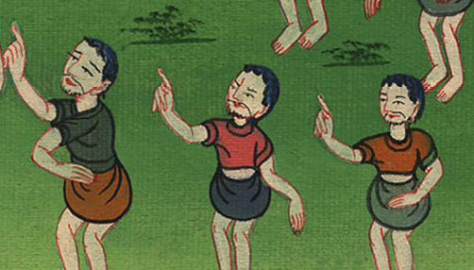
སཱ་མུ་ཨེལ་དང་པོ 8:19

Slide 31
20Then we will be like all the other nations, with a king to judge us, to go out before us, and to fight our battles.”
20ངེད་ཅག་ནི་མི་རིགས་གཞན་ཐམས་ཅད་དང་འདྲ་བར་འགྱུར་ཞིང་ངེད་ཅག་ལ་རང་གི་རྒྱལ་པོས་སྲིད་སྐྱོང་བ་དང་། ཁོ་རང་ངེད་ཅག་གི་མདུན་དུ་འགྲོ་ཞིང་ང་ཚོའི་དོན་དུ་དམག་རྒྱག་པར་བྱའོ་ཞེས་སྨྲས།

Slide 32
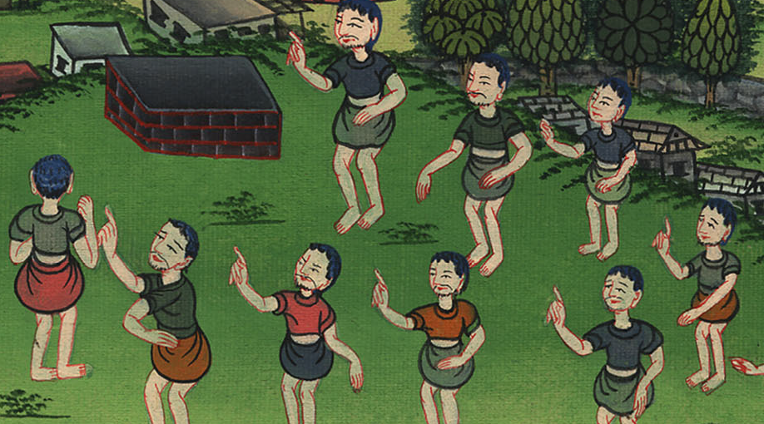
སཱ་མུ་ཨེལ་དང་པོ 8:20

Slide 33
21Samuel listened to all the words of the people and repeated them in the hearing of the Lord.
21ཡང་སཱ་མུ་ཨེལ་གྱིས་མི་རྣམས་ཀྱི་གཏམ་ཐམས་ཅད་ཐོས་ནས། དཀོན་མཆོག་ཡ་ཝཱེའི་སྙན་ལམ་དུ་ཡང་བསྐྱར་ཞུས་པ་དང་།

Slide 34
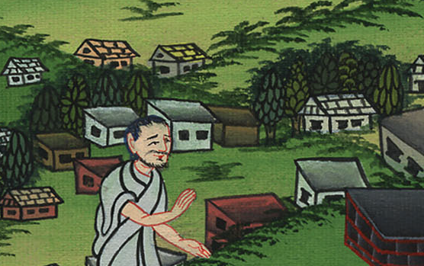
སཱ་མུ་ཨེལ་དང་པོ 8:21

Slide 35
22“Listen to their voice,” the Lord said to Samuel. “Appoint a king for them.”…
22དཀོན་མཆོག་ཡ་ཝཱེས་སཱ་མུ་ཨེལ་ལ་འདི་སྐད་དུ། ཁོ་ཚོའི་སྐད་ཆར་མཉན་ནས་དེ་དག་ལ་རྒྱལ་པོ་ཞིག་སྐོས་ཤིག་ཅེས་གསུངས་པས། …

Slide 36
སཱ་མུ་ཨེལ་དང་པོ 8:22

